Slide 1

页面资源位监测和价值分析
TBI-梵易

Slide 2
文档结构图
信念—互联网对流量的执着
现状—淘宝流量现状和使用情况
启发—土地户籍制带来的启发
实现—流量的统一标记和管理
应用—流量的效果评估和数据应用
展望—流量的精细化运营

Slide 3
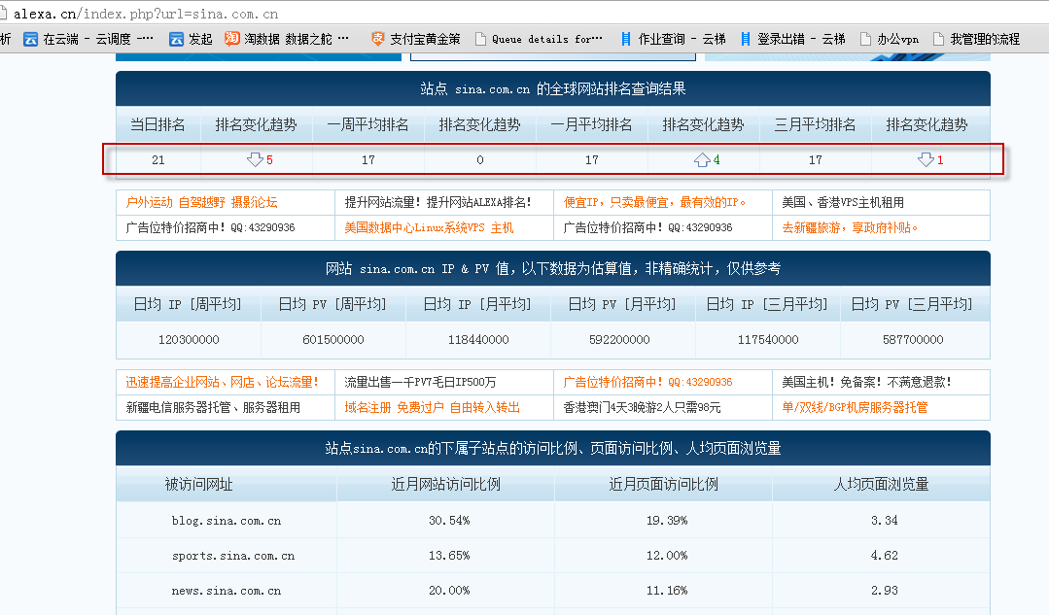
互联网对流量的执着
流量-网站生存之本
ALEXA网站排名工具
GA、百度统计、CNZZ
SEO和广告引流

Slide 4
问题-怎么有效使用流量
当流量引入后，我们该怎么有效使用流量？？

Slide 5
文档结构图
信念—互联网对流量的执着
现状—淘宝流量现状和使用情况
启发—土地户籍制带来的启发
实现—流量的统一标记和管理
应用—流量的效果评估和数据应用
展望—流量的精细化运营

Slide 6
现状-淘宝流量现状
淘宝的流量现状
每日30亿页面访问日志，70多亿的交互动作类日志，40亿广告牌日志
淘宝首页日均1亿多PV，4千万UV
原始日志文件每天新增2.5T
云梯1，5000台集群，日志相关作业消耗云梯60%以上的计算资源

Slide 7








现状-流量的粗放式运营
流量运营的计划经济时代
大锅饭
拍脑袋
统一排期

Slide 8
现状-流量的粗放式运营
流量粗放式运营的背后，反映出的是数据支持的匮乏
业务复杂多变，流量归属通过url正则式圈定，运算资源瓶颈
日志数据采集粒度难以满足运营需求
流量的精准定位
流量数据的积累
对流量的监测和效果评估缺乏统一的标准

Slide 9
文档结构图
信念—互联网对流量的执着
现状—淘宝流量现状和使用情况
启发—土地户籍制带来的启发
实现—流量的统一标记和管理
应用—流量的效果评估和数据应用
展望—流量的精细化运营

Slide 10
启发-土地户籍制度带来的启发
关于土地的丈量
试想：
淘宝的页面是虚拟的土地，土地是重要的生产和生活资料，是农业发展、房产经济等重要前提
需要对土地进行丈量和地块标记
需要调整种植的庄稼品种，提升土地单产
问题：
淘宝每天都有海啸和造山，如何标记和度量
种植的庄稼品种有限，如何选择
土地使用用途的变化，如何决策

Slide 11
启发-土地户籍制度带来的启发
关于身份的识别
试想：
淘宝的每一个位置有一个身份标识，传统身份体系构建了社会的医疗、教育培训、公共交通、出游、兵役、婚恋
需要对人口进行普查
需要了解人口的特征以便优化使用
问题：
人口保持持续增长，如何准确普查
如何保证不重复普查，杜绝黑户和房哥、房姐
如何使得人尽其才，组织有效的社会群体

Slide 12
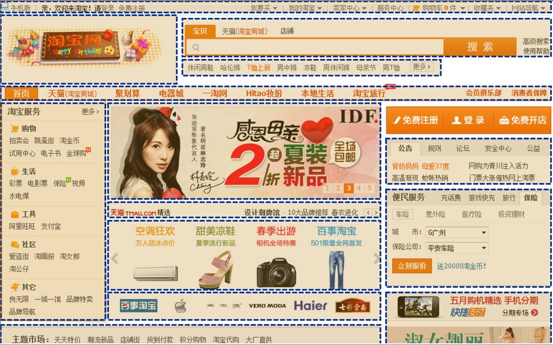
结论-土地户籍制度带来的结论
建立全网流量资源的身份标识化体系，管理全网资源
全面
唯一
稳定

Slide 13
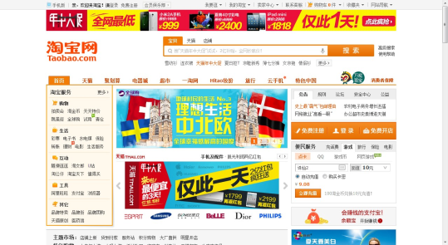
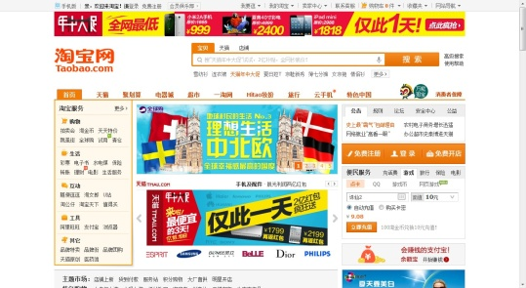

结论-土地户籍制度带来的结论
位置和内容需要分离标记
内容素材1
内容素材
内容素材2
内容和位置的交叉投放，同一内容投放多个位置，同一位置投放多个内容

Slide 14
文档结构图
信念—互联网对流量的执着
现状—淘宝流量现状和使用情况
启发—土地户籍制带来的启发
实现—流量的统一标记和管理
应用—流量的效果评估和数据应用
展望—流量的精细化运营

Slide 15
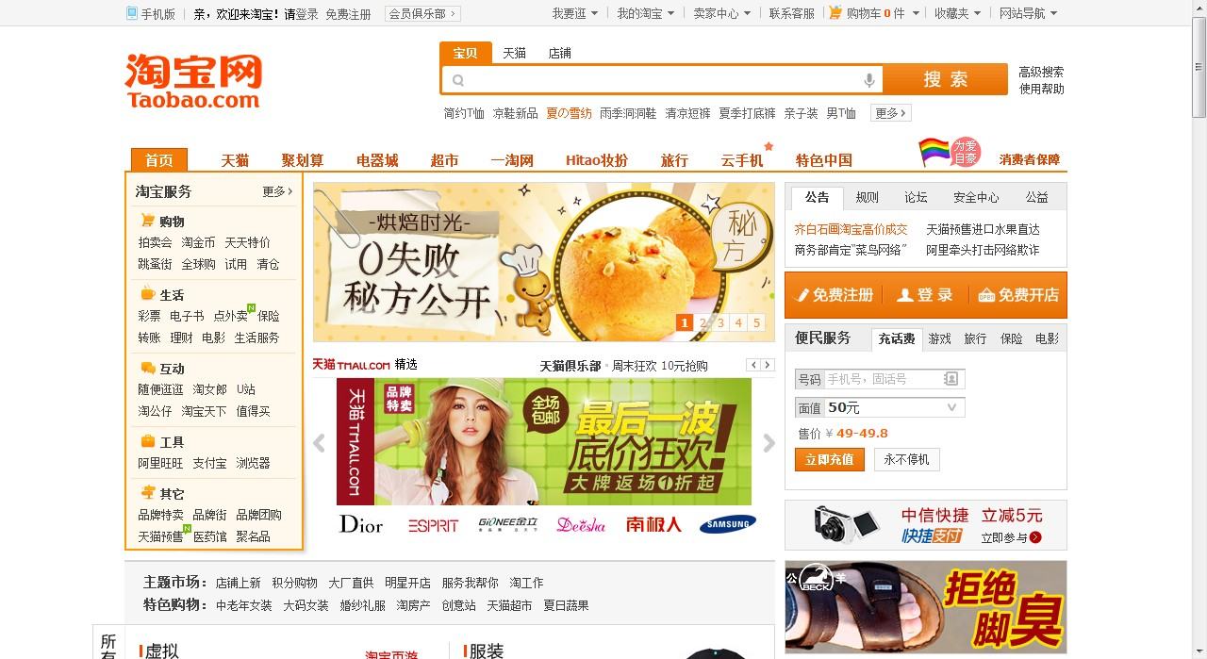
http://list.tmall.com/search_product.htm?brand=47342&spm= 1.1000386.1000263.1&scm=1003.632.1102.1
spm=1.1000386.222017.21（标识位置）
1：站点ID，标识一类相同业务下的页面的组合，比如一个导购市场、一个产品
1000386：标识页面ID，比如1.1000386就唯一的标识淘宝首页
1000263：模块ID，标识页面上的某一指定区域
1：标识这一区域中的某一具体位置
scm=1003.632.1102.1（标识内容）
1003：投放系统ID，比如1003标识阿拉丁投放系统
632：算法ID，标识投放的具体算法
1102：标识投放算法的版本信息
1：标示投放针对的具体投放人群分类等信息

Slide 16
实现-如何才能准确的标记流量
流程约定 — 通过侵入页面发布流程，规范打点过程
工具支持 — 提供低成本进行流量资源布点工具集
技术保障 — 用户点击链接时，由全局js生成标识编码，有效避免标识重复和疏漏

Slide 17
实现-如何才能准确的标记流量
运营、PD
UED、开发
PD
测试
PE
BI
运营、PD
页面开发
页面管理
页面测试
页面发布
日志采集
SPM浏览器
SPM测试工具
SPM线上监测
SPM申请中心
哥伦布
资源监控

Slide 18
实现-我们能做什么
流量实现精准定位
流量可以标识到频道、页面、区块、位置任意层级
资源位的稳定唯一标识意味着效果可持续跟踪
位置和内容的分离标识，将土地和庄稼分开评估
运算资源消耗降低
通过编码的配置圈定多样的流量业务归属
CPU运算资源的大幅度减低
建立效果评估体系
流量资源价值的统一评估标准
建立以资源位为中心的数据体系和运营体系

Slide 19
文档结构图
信念—互联网对流量的执着
现状—淘宝流量现状和使用情况
启发—土地户籍制带来的启发
实现—流量的统一标记和管理
应用—流量的效果评估和数据应用
展望—流量的精细化运营

Slide 20
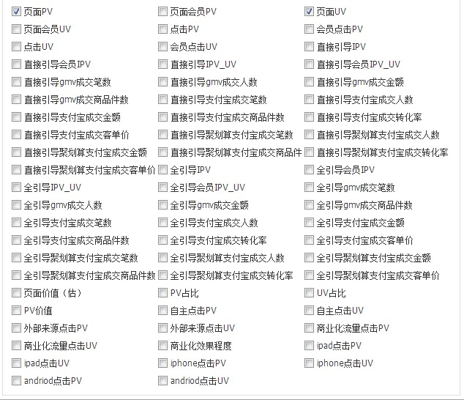
应用-流量的统一评估标准
流量的分类
单品、单店、SPU页面
List、search SRP页面
活动页面
资讯等其他页面
流量引导效果
引导成交（直接，间接效果）
引导注册
引导产生UGC
其他

Slide 21

应用-流量效果的应用
优化资源位的使用，精耕细作，提升单产
适合内容推荐
优化素材
坑位内容的及时轮替
资源位对比和流量交换
资源位效果对比分析
资源位人群特征分析
资源位关联推荐

Slide 22

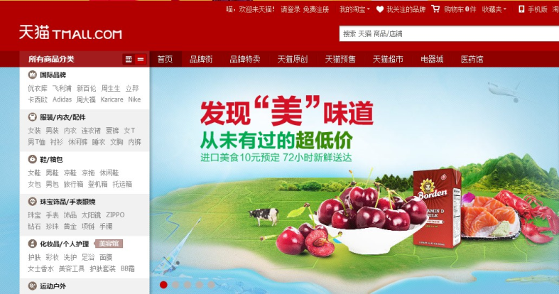
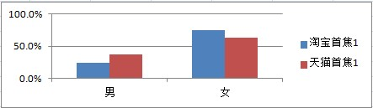
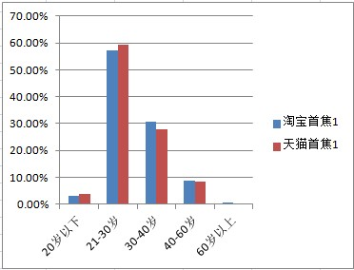
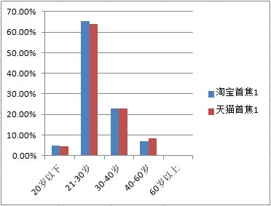
应用-以资源位为中心，建立资源位profile
淘宝首焦1
天猫首焦1
Notes:
为啥大商场一楼卖珠宝首饰化妆品？不是所有的品类都适合放在首焦上

Slide 23
文档结构图
信念—互联网对流量的执着
现状—淘宝流量现状和使用情况
启发—土地户籍制带来的启发
实现—流量的统一标记和管理
应用—流量的效果评估和数据应用
展望—流量的精细化运营
23

Slide 24
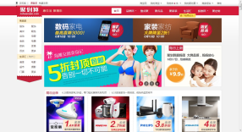

展望-流量的精细化运营
流量运营的宏观调控+市场经济时代
资源位估值和定价
资源位的分层管理和运营
资源位商业化通道和流动机制
资源位竞价和排期

Slide 25
资源位的货币化管理、资源分配及投放使用流程
年初由资源管理部门统筹制定各业务部门内部非商业化资源的基本定价和使用配额（虚拟化货币）
每月初根据各部门资源配额及活动创意做资源位的PK（竞价）
PK通过后，确定资源位及排期
进行活动投放
或未消耗资源内部做资源转让
活动后活动效果披露
中期Review资源配额
以天猫的资源位管理为例：

Slide 26
谢谢！

